Slide 1
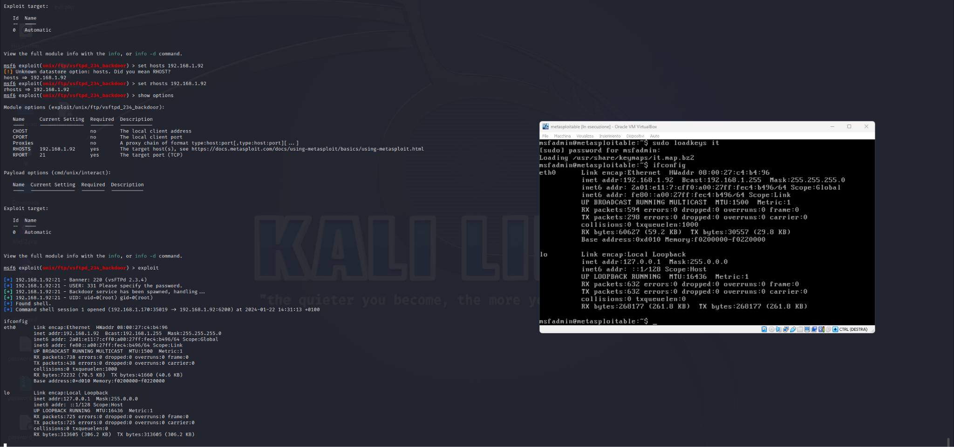
Metasploit è un software che mette a disposizione una vasta gamma di exploit e payload per sfruttare le vulnerabilità dei sistemi. Una volta effettuata la ricerca delle informazioni e la scansione dei servizi e delle vulnerabilità è possibile penetrare in un sistema tramite gli exploit delle vulnerabilità, ovvero codici che permettono di prendere il controllo di un sistema/dispositivo. Tramite il payload (file malevolo) si crea una shell che può essere bind(la connessione è attaccante verso la vittima) o reverse(la connessione è vittima verso l’attaccante) che funge da ponte.

Slide 2
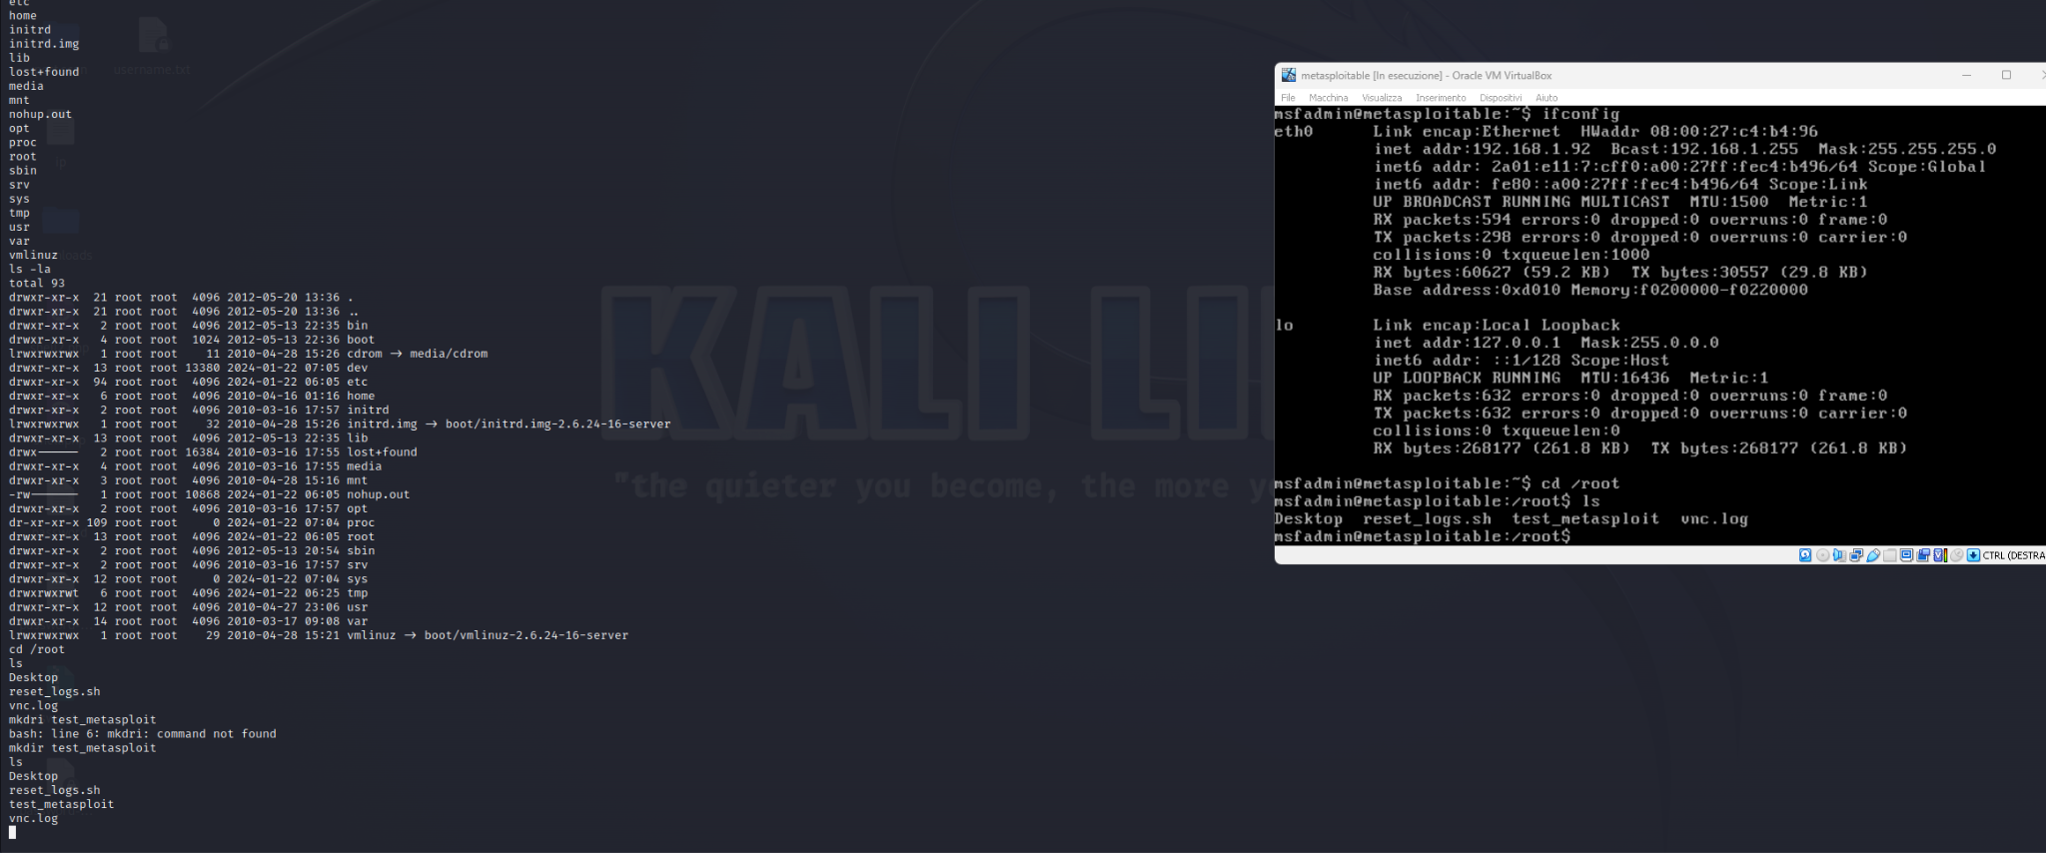
Una volta creata la shell ci si può muovere all’interno del sistema target da remoto come se fossimo l’utente legittimo. In questo esercizio creiamo la cartella test_metasploit nella directory root di metasploitable.
Un attaccante in questa posizione ha il pieno controllo e dispone di tutti i file e i privilegi della macchina.

